Slide 1
Aula 5 – Escrita e Leitura Digital com Arduino
Professor: Daniel Centeno Einloft e Renan Maidana

Slide 2
Sumário
Introdução a sinais digitais.
Funções de escrita e leitura digitais no Arduino.
Exemplos e exercícios.

Slide 3
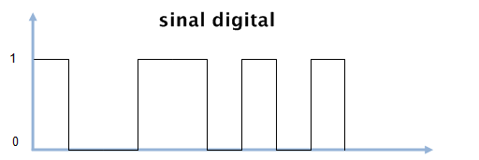
Sinal Digital
Sinal Digital: Sinal cujos valores são discretos no tempo.
Tipos de sinais digitais: sinais de um computador (dados binários), etc.

Slide 4
Sinais digitais com o Arduino
Podem ser lidos e escritos através dos pinos digitais do Arduino.
Cada modelo de Arduino possui uma certa quantidade de pinos digitais.
São utilizados para ligar e desligar LEDs, controlar a velocidade de motores através de PWM, ler valores de botões, etc.
Sinais digitais com o valor 1 implicam numa aplicação de 5V no pino.
Sinais digitais com o valor 0 implicam numa aplicação de 0V no pino.

Slide 5
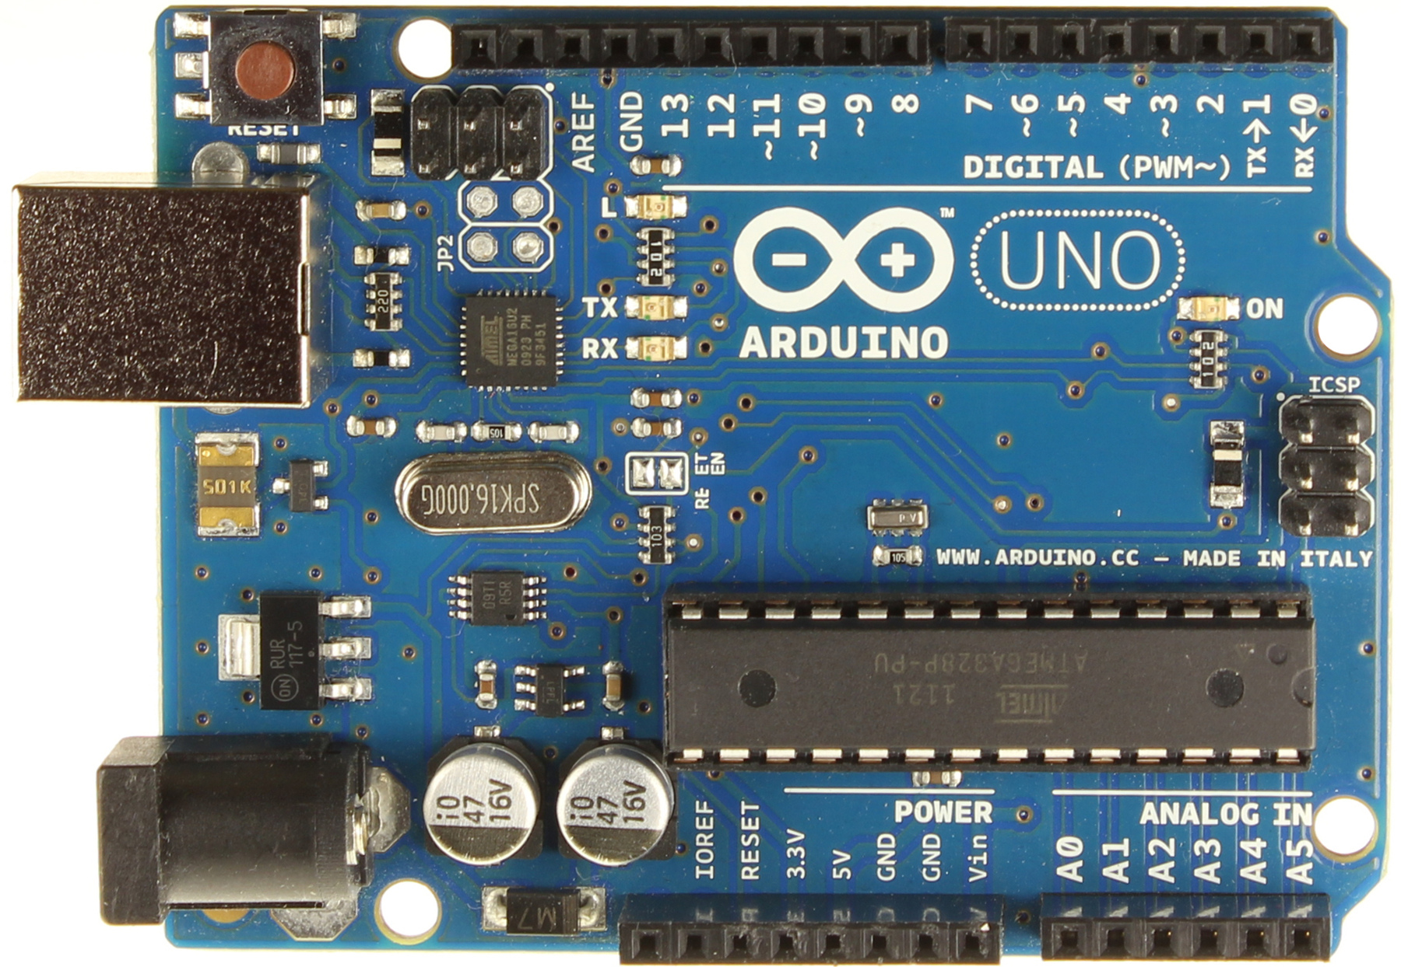
O Arduino UNO

Slide 6
Operações digitais com o Arduino
Um pino digital pode ser de entrada (recebe valores do harware) ou de saída (envia valores para o hardware). Para isso, pode-se declarar os pinos da seguinte forma:
pinMode(numero_do_pino, OUTPUT);
pinMode(numero_do_pino, INPUT);
Para pinos de saída (output), pode ser feita a escrita digital com valores de 0 (LOW) ou 1 (HIGH).
digitalWrite(numero_do_pino, HIGH) ; ou digitalWrite(numero_do_pino, 1);
digitalWrite(numero_do_pino, LOW); ou digitalWrite(numero_do_pino, 0);
Para pinos de entrada (input), pode ser feita a leitura digital com a seguinte função:
Int valor_recebido = digitalRead(numero_do_pino);

Slide 7
Dúvidas?
☺

Slide 8
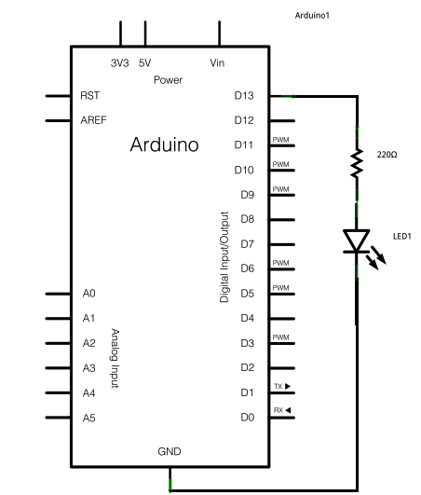
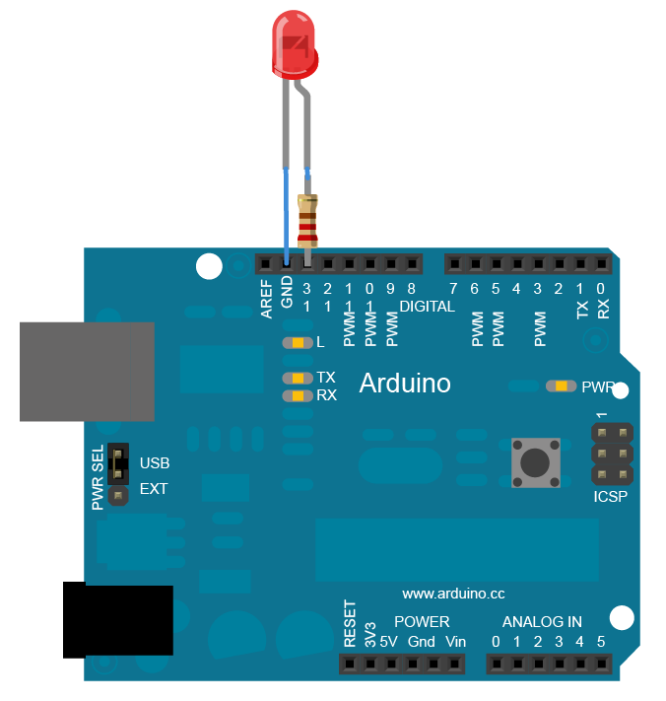
Exercício 1
Fazer um programa em Arduino que pisca uma LED em um segundo. Montar o circuito abaixo:

Slide 9
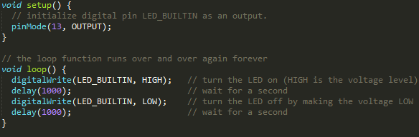
Exercício 1

Slide 10
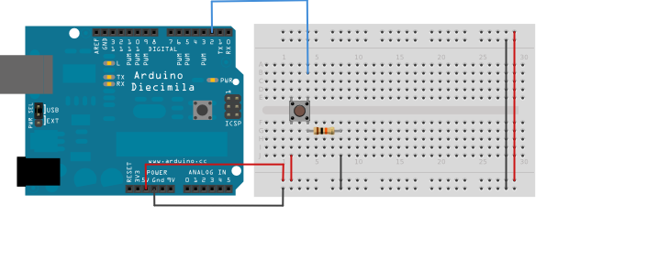
Exercício 2
Fazer um programa no Arduino que recebe informação de um botão digital. Quando o botão é clicado, acende uma LED.
Um exemplo:

Slide 11
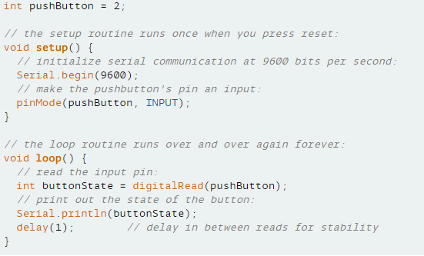
Exercício 2

Slide 12
Dúvidas?
☺

Slide 13
Desafio
Fazer um programa de Arduino que ao apertar um botão, liga uma LED. Quando o botão não está apertado, a LED fica apagada.

